Slide 1
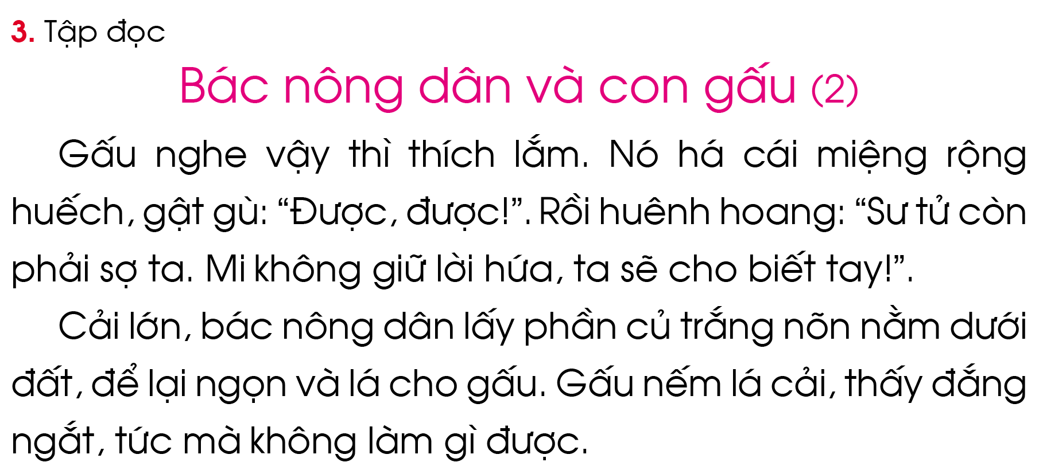

Slide 2
Thứ Năm ngày 13 tháng 3 năm 2025
Tiếng Việt
Bài 133: uynh - uych.
uynh
uych

Slide 3
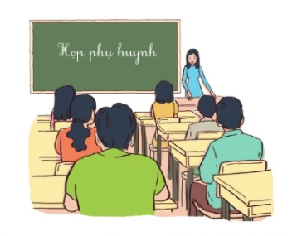
1. Làm quen
huynh
h
uynh
họp phụ huynh
hờ - uynh - huynh

Slide 4
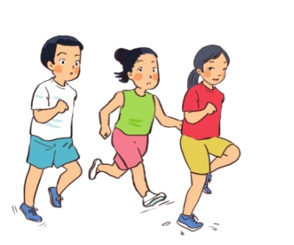
huỵch
h
uỵch
chạy huỳnh huỵch
hờ - uych – huych
- nặng – huỵch

Slide 5
họp phụ huynh
chạy huỳnh huỵch

Slide 6


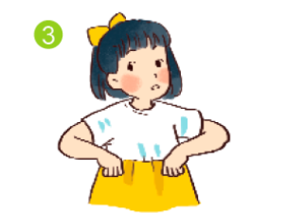

2. Tiếng nào có vần uynh ? Tiếng nào có vần uych ?
ngã huỵch
đèn huỳnh quang
uynh
uych
khuỳnh tay
huých tay

Slide 7
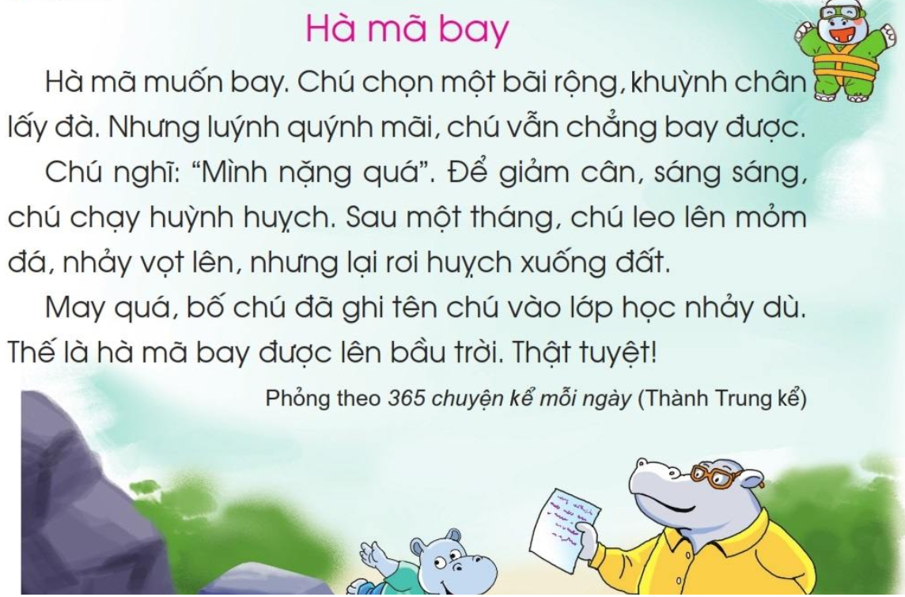

Slide 8

1
2
3
4
5
6
7
8
9
10

Slide 9


Slide 10
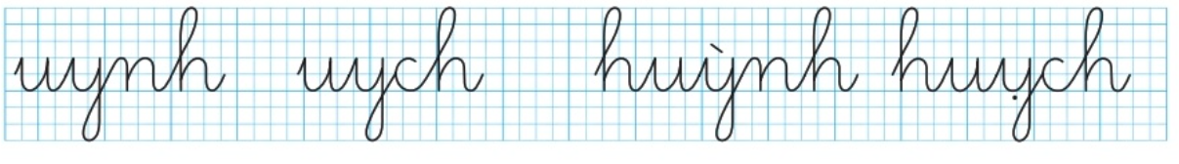
4. Tập viết

Slide 11

HẸN GẶP LẠI

